Slide 1
Formation AOS : gestion des clauses fiscales
Formation sur l’utilisation de la plateforme ERP Axelor Open Source

Slide 2
SOMMAIRE
1- Contexte
1-1 Mentions spécifiques relatives à la TVA
1-2 Sanctions
2- Prérequis
3- Rappel des différents indicateurs de suivi
4- Rappel des points clés
5- Questions

Slide 3
Contexte

Slide 4
Mentions spécifiques relatives à la TVA
Le Code Général des Impôts (CGI) impose pour certaines opérations des mentions spécifiques qui ont notamment pour objet de justifier de l’application d’un régime d’exonération ou de taxation spécifique.
Par exemple :
Bénéficiaires de la franchise « TVA non applicable, art.293 B du CGI »
Livraisons de biens et de prestations de services pour lesquelles la taxe doit être auto-liquidée par le preneur « Auto-liquidation de la TVA »
Facturation à un preneur étranger sans TVA française (avec ou sans facturation de la TVA du pays preneur) : référence du texte appliquée (article du CGI ou Directive Européenne)
Opérations triangulaires bénéficiant des mesures de simplification : référence du texte appliqué (article du CGI ou Directive Européenne)

Slide 5
Sanctions
(1) En cas d’infraction, sont responsables, tant le vendeur sur qui repose l’obligation de délivrer la facture, que l’acheteur qui doit réclamer.
Tout manquement à l’obligation de facturation entre professionnels est passible d’une amende maximum de 75 000€ (personne physique) / 375 000€ (personne morale). Le professionnel encourt aussi l’exclusion des marchés publics (jusqu’à 5 ans).
Toute omission ou inexactitude constatée dans les factures exigées en matière de TVA donne lieu à l’application d’une amende de 15€ par omission ou inexactitude.
Le montant total de l’amende due au titre de chaque facture ne peut excéder le quart du montant qui y est ou aurait dû y être mentionné.
Le non-respect de l’obligation de communication des CGV est passible d’une amende d’un montant maximum de 15 000€ (personne physique) /75 000€ (personne morale)

Slide 6
Prérequis

Slide 7
Le compte tiers
L’utilisation des clauses fiscales est directement liée au compte tiers.
C’est pourquoi le premier point de vigilance est la création de celui-ci. Un support est à votre disposition.
Pour certains régimes, il est nécessaire d’obtenir des documents complémentaires auprès de nos clients.
Sans document, le régime Normal sera par défaut appliqué.
Pour nos fournisseurs/sous-traitants, il faut vérifier la conformité de la facture reçue. Voir (1) page 5.

Slide 8
Rappel des différents indicateurs de suivi

Slide 9
Rappel des différents indicateurs
Pour contrôler la bonne utilisation des clauses fiscales sur nos factures, plusieurs indicateurs internes ont été mis en place.
Ils nous permettent de suivre la conformité de nos documents mais également de corriger si le cadre légal nous l’autorise.
Dans le cas contraire, l’identification des erreurs permet de rechercher leurs origines, évaluer, et pouvoir justifier de l’écart auprès de l’administration fiscale.

Slide 10
Rappel des différents indicateurs
Le régime standard est le régime Normal. C’est le seul régime qui n’implique pas de mentions particulières sur nos documents. On ne doit pas trouver de clauses pour un client en régime NOR
A l’inverse, tous les autres régimes doivent comporter une mention particulière qui précise l’identification de ce régime. On doit obligatoirement trouver une clause pour un client en régime SUS, EXO ou CEE
Le régime Normal ne s’applique que pour la France métropolitaine et Monaco. On ne doit donc pas trouver d’autres pays, ou bien de DOM-TOM dans cette catégorie
La France n’autorise que deux régimes fiscaux : NOR ou SUS. Toute autre clause est à proscrire
Le régime Suspension n’est autorisé que pour des situations précises. On doit donc trouver la clause SUS ou bien le client doit être ADNOT (gestion des déchets)

Slide 11
Rappel des différents indicateurs
- Le régime CEE impose la clause TVA CEE. On ne doit donc pas trouver de TVA EXO pour un pays membre de la CEE
L’utilisation d’une clause sur un document est soumise à l’obligation d’un compte tiers valide et autorisé. On ne doit donc pas trouver de clauses sans compte client ou bien avec un compte bloqué
Le régime Exonération n’autorise que la clause EXO. Toute autre clause est à proscrire
La clause TVA DOM TOM ne peut être utilisée que pour un compte tiers en régime DOM TOM.
On ne doit pas trouver de régime EXO pour une facture indiquant cette mention
- L’utilisation d’une clause dans le système doit forcément correspondre à une facture. On ne doit pas avoir de clauses sans facture

Slide 12
Rappel des points clés

Slide 13
Utilisation des clauses fiscales
L’utilisation des clauses fiscales est soumise au respect des différentes règles en matière comptable et fiscale.
Elle est directement liée au compte tiers ainsi qu’au format de nos factures envoyés ou reçues.
Le compte tiers permet de définir les règles applicables en fonction du profil du tiers.
Régime fiscal
Zone fiscale
Exemption
Les règles fiscales définissent les mentions obligatoires sur les factures.
Clause de suspension
Régime particulier
INCOTERM

Slide 14
Questions

Slide 15
Questions
Merci de bien vouloir répondre aux questions
https://forms.office.com/Pages/ResponsePage.aspx?id=XKX_9GRrOkCZAaa_3EBVBvq9syjxQgZHrEqb-RKJoPtUNjVLWExIOFoyTUM3OVBaWVBLUUdLMTJLNiQlQCN0PWcu
Pour visionner chaque cas, puis détaillez votre réponse.

Slide 16
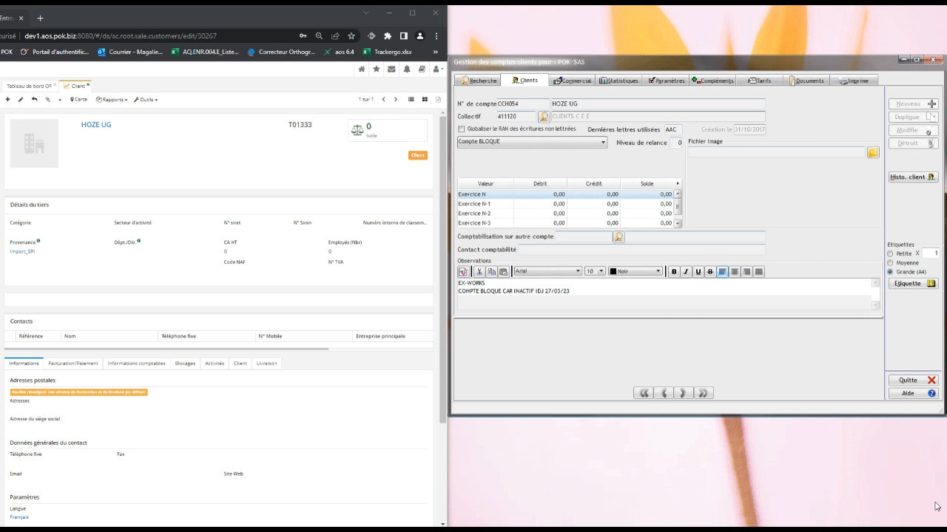
1
AOS

Slide 17
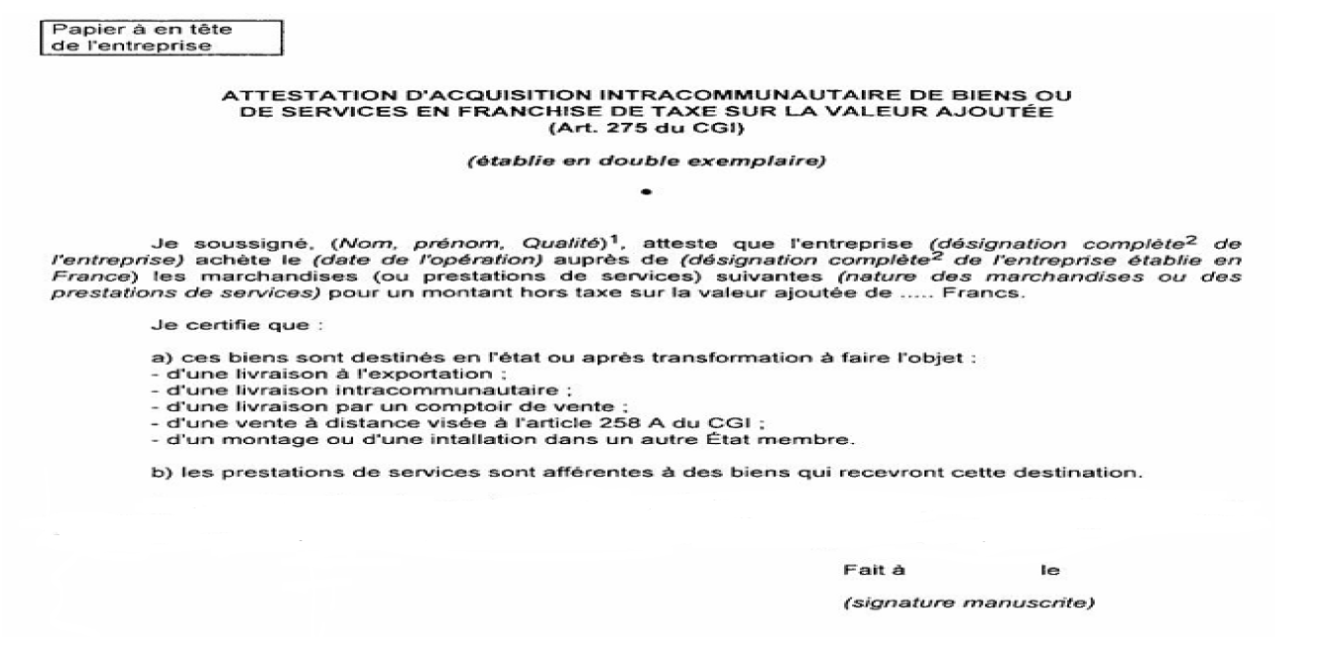
2

Slide 18
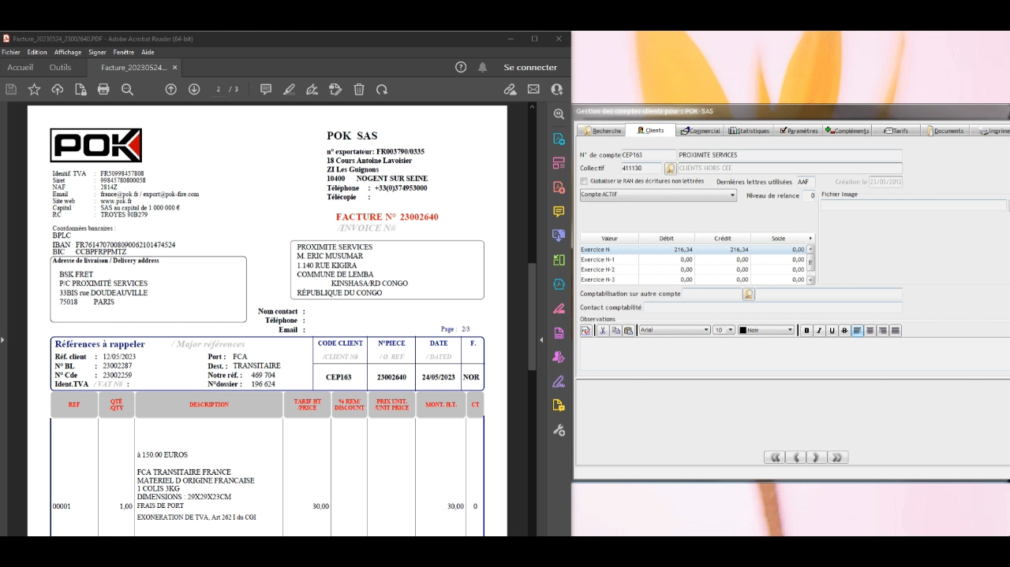
3

Slide 19
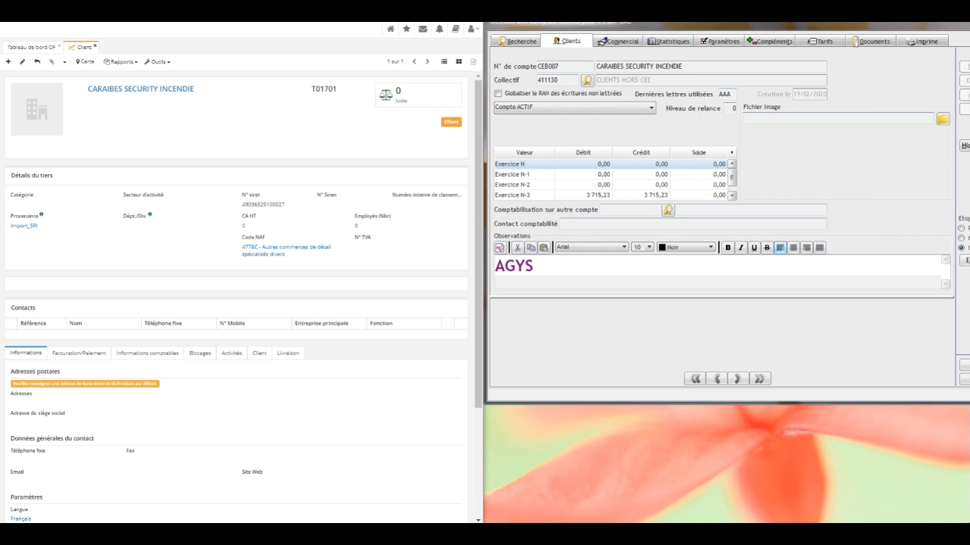
4

Slide 20
Merci !
Avez-vous des questions ?

